Slide 1
Организационно-технологическое обеспечение проведения итогового собеседования по русскому языку С 2023году

Slide 2

Категория участников:
Итоговое собеседование как условие допуска к ГИА по программам ООО проводится для обучающихся IX классов,
в том числе:
-для лиц, осваивающих программу ООО в форме семейного образования
- обучающихся на дому
- обучающихся с ОВЗ;
-детей-инвалидов и инвалидов;
Для участия в итоговом собеседовании обучающиеся подают заявление и согласие на обработку персональных данных в образовательные организации, в которых обучаются.

Slide 3


Общие положения
Сроки проведения итогового собеседования в 2023 году:
Основной – 8 февраля 2023 года;
Дополнительные - 15 марта 2023 года, 15 мая 2023 года
Выбор процедуры :
-Небланковая технология в формате Web (c использованием личного кабинета ОО и РЦОИ)
Начало итогового собеседования - 9:00 по местному времени;
Продолжительность проведения для одного участника – в среднем 15-16 минут
Для участников с ОВЗ, учакстников – детей-инвалидов и инвалидов продолжительность проведения итогового собеседования увеличивается на 30 минут.
Повторно допускаются в дополнительные сроки:
-получившие по ИС «незачет»
-не явившиеся на ИС по уважительным причинам, подтвержденным документально;
-незавершившие ИС по уважительным причинам, подтвержденным документально.
проверка завершается не позднее чем через пять календарных дней с даты проведения итогового собеседования;
результат: «зачет»/«незачет».
Получение зачета – условие допуска участника к ГИА

Slide 4
Подготовка помещений: технические ресурсы ОО
Аудитории ожидания
Аудитории проведения
Учебные кабинеты для участников, прошедших итоговое собеседование
Изолированы от остальных учебных кабинетов ОО, в которых осуществляется учебный процесс
Рабочее место оборудовано техническими средствами, для аудиозаписи устных ответов ИС (Например, компьютер,микрофон/диктофон)
Оборудуется телефонной связью, принтером, персональным компьютером с выходом в «Интернет» для получения КИМ, критериев оценивания ИС и других материалов ИС.
В Штабе ОО должно быть организовано рабочее место для внесения результатов итогового собеседования в специализированную форму в личном кабинете ОО.
Помещение для получения КИМ итогового собеседования (далее – Штаб ОО).

Slide 5


КАДРОВЫЕ РЕСУРСЫ ОО
За две недели до проведения ИС
Состав комиссии по проведению ИС:
- Ответственный организатор ОО - 1
- Технический специалист - 1
Собеседник
по количеству аудиторий проведения
- Организатор проведения
- в зависимости от количества участников в аудиторий проведения
Состав комиссии по проверке ответов участников ИС:
- Эксперты по проверке ответов участников – по количеству аудиторий проведения

Slide 6


КАДРОВЫЕ РЕСУРСЫ ОО
Ответственный организатор ОО –
обеспечивает подготовку и проведение итогового собеседования (общая координация хода проведения процедуры)
Организатор проведения – обеспечивает передвижение участников итогового собеседования.
Технический специалист-техническое обеспечение и сопровождение итогового собеседования.
Эксперт – оценивание устных ответов участников итогового собеседования, наличие высшего образования по специальности «русский язык и литература».
Собеседник – проводит собеседование, педагогический работник,обладающий коммуникативными навыками и грамотной речью

Slide 7

За день до проведения итогового собеседования
Ответственный организатор ОО получает:
список участников итогового собеседования, в образовательной организации список участников проверяется, в случае необходимости корректируется;
ведомости учета проведения итогового собеседования в аудитории;
протоколы экспертов по оцениванию ответов участников ИС (на каждого участника);
специализированную форму.
Технический специалист ОО должен:
проверить готовность рабочего места в Штабе для получения материалов ИС
(наличие доступа в сеть «Интернет», рабочее состояние принтера, наличие достаточного количества бумаги);
подготовить рабочее место для внесения результатов итогового собеседования в специализированную форму.

Slide 8
В ДЕНЬ ПРОВЕДЕНИЯ ИТОГОВОГО СОБЕСЕДОВАНИЯ:
Ответственный организатор ОО:
Технический специалист ОО:
- в случае неявки участника ответственный организатор ОО в списках участников итогового собеседования в поле «Аудитория» рядом с номером аудитории указывает букву «Н».
не ранее 7.30 получает и материалы для проведения ИС;
передает их отв.организатору;
включает потоковую аудиозапись;
обеспечивает ведение аудиозаписи весь период экзамена.
В день проведения итогового собеседования в месте проведения могут присутствовать:
- аккредитованные общественные наблюдатели;
- аккредитованные представители средств массовой информации;
- должностные лица Рособрнадзора, а также иные лица, определенные Рособрнадзором, и (или)
должностные лица органа исполнительной власти субъекта Российской Федерации.

Slide 9
В ДЕНЬ ПРОВЕДЕНИЯ ИТОГОВОГО СОБЕСЕДОВАНИЯ:
Экзаменатор-собеседник :
Эксперт по проверке ответов:
Получает от ответственного организатора:
ведомость учета проведения итогового собеседования в аудитории;
КИМ итогового собеседования; карточки собеседника по каждой теме беседы;
инструкцию по выполнению заданий КИМ итогового собеседования.
Получает от ответственного организатора:
-протокол эксперта по оцениванию ответов участников итогового собеседования;
-КИМ итогового собеседования;
-доставочный пакет для упаковки протоколов эксперта по оцениванию ответов участников;
-листы бумаги для черновиков для эксперта (при необходимости).
организатору(ам) проведения: список участников итогового собеседования.

Slide 10

ХОД ПРОВЕДЕНИЯ:
Приглашение участников в аудиторию проведения итогового собеседования
Проведение итогового собеседования экзаменатором-собеседником
(соблюдение временного регламента)
Оценивание ответа участника экспертом
В аудитории во время проведения итогового собеседования присутствуют:
-экзаменатор - собеседник;
- не более одного участника итогового собеседования;
- эксперт по проверке ответов;
технический специалист по необходимости.
15 -16 минут
Внимание! Во время проведения итогового собеседования участникам итогового собеседования запрещено иметь при себе средства связи, фото-, аудио- и видеоаппаратуру, справочные материалы, письменные заметки и иные средства хранения и передачи информации

Slide 11
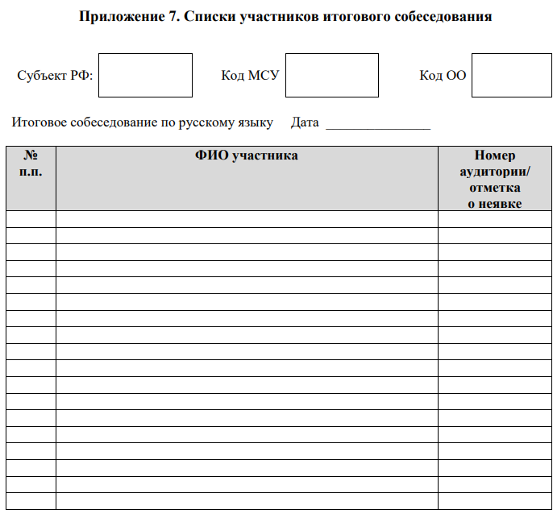

Slide 12
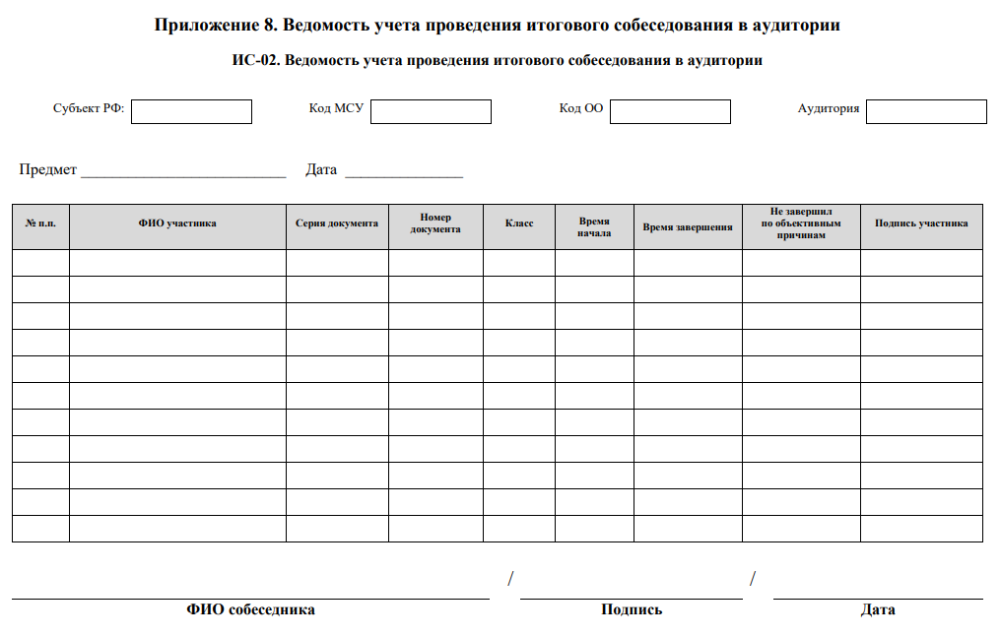

Slide 13
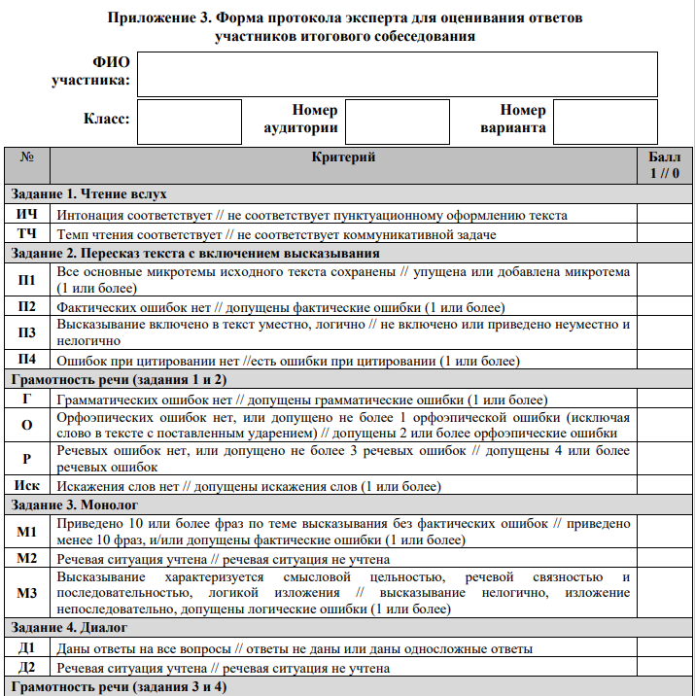

Slide 14
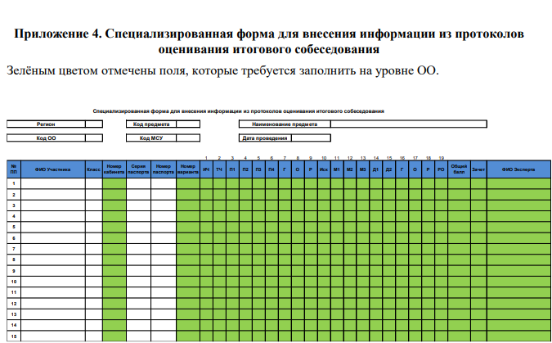

Slide 15
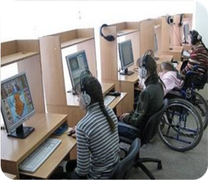
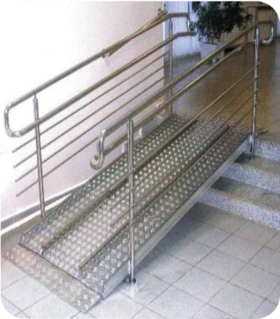
ПРОВЕДЕНИЕ ИС ДЛЯ ОСОБЫХ КАТЕГОРИЙ УЧАСТНИКОВ
Подача заявления (не позднее чем за 2 недели)
•Участники с ОВЗ: заявление + копия рекомендаций ПМПК
•Участники дети-инвалиды, инвалиды: заявление +оригинал или заверенную копию справки об инвалидности, а также для создания дополнительных условий - копию рекомендаций ПМПК
Итоговое собеседование на дому, в медицинской организации
• Заключение медицинской организации
• Рекомендации ПМПК
• Беспрепятственный доступ и передвижение в помещении (поручни, пандусы, расширенные дверные проемы, аудитории на первом этаже)
• Наличие специальных кресел и других приспособлений;
• Увеличение продолжительности ИС на 30 минут ;
Организация питания и перерывов
обязательные условия

Slide 16

ОСОБЕННОСТИ ПРОВЕДЕНИЯ ИС ДЛЯ ОСОБЫХ КАТЕГОРИЙ УЧАСТНИКОВ
Специальные условия:
Присутствие ассистентов
Использование необходимых для выполнения работы технических средств:
Для участников с расстройством аутистического спектра: - привлечение в качестве экзаменатора-собеседника, специалистов по коррекционной педагогике, людей, с которым участник знаком, контактирует (в исключительных случаях может быть родитель).
Для слабослышащих участников: оборудование аудитории звукоусиливающей аппаратурой как коллективного, так и индивидуального пользования
Для слабовидящих участников: - копирование материалов в увеличенном размере; - обеспечение аудитории увеличительными устройствами;
- индивидуальное равномерное освещение не менее 300 люкс (настольные лампы)
Для глухих и слабослышащих участников: привлечение при необходимости ассистента сурдопереводчика
Для слепых участников:
оформление материалов рельефно точечным шрифтом Брайля
Минимальное количество баллов, необходимое для получения «зачета» участникам с ОВЗ

Slide 17
ЗАВЕРШЕНИЕ ИС-9
Ответственный организатор ОО должен принять в Штабе :
От экзаменаторов-собеседников:
материалы, использованные для проведения итогового собеседования:
запечатанные протоколы эксперта по оцениванию ответов участников ИС
КИМ итогового собеседования, выданный эксперту
ведомость учета проведения итогового собеседования в аудитории;
листы бумаги для черновиков для эксперта (при наличии)
От технического специалиста:
флеш-накопители с аудиозаписями ответов участников итогового собеседования из каждой аудитории проведения;
заносит в специализированную форму «Результаты итогового собеседования»
От организатора проведения:
- список участников итогового собеседования

Slide 18


